Slide 1




Slide 2












Slide 3


Yêu cầu cần đạt
Nắm được các bước xây dựng kế hoạch thông qua việc lập kế hoạch giới thiệu cuốn sách yêu thích: xác định được mục tiêu, nội dung hoạt động;
Phân công nhiệm vụ cụ thể; thống nhất hình thức thực hiện.

Slide 4







Khởi động
Khởi động

Slide 5
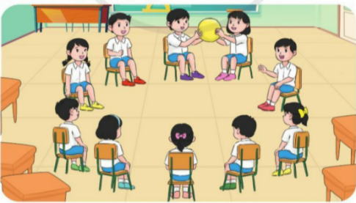
Trò chơi “Chuyền bóng”

Slide 6

GV trao quả bóng cho một HS đầu dãy bàn. HS trong lớp vừa hát vừa chuyền tay nhau quả bóng.
Khi GV hô “Dừng!”, quả bóng trên tay của HS nào thì HS đó phải nêu tên của một cuốn sách hoặc tên nhân vật trong sách mà em yêu thích.

Slide 7
Khám phá
Khám phá

Slide 8



1. Trao đổi về hoạt động giới thiệu sách trong nhà trường

Slide 9



Vì sao nhà trường lại tổ chức hoạt động giới thiệu sách?
Thảo luận nhóm
Mong muốn của các thầy cô khi tổ chức hoạt động là gì?
Khi thực hiện hoạt động, mỗi HS sẽ có thêm kiến thức, kĩ năng gì?

Slide 10
Vì sao nhà trường lại tổ chức hoạt động giới thiệu sách?
Nhà trường tổ chức hoạt động giới thiệu sách để tạo cơ hội cho HS chia sẻ về cuốn sách yêu thích.

Slide 11
Mong muốn của các thầy cô khi tổ chức hoạt động là gì?
Mong muốn của các thầy cô khi tổ chức hoạt động để khích lệ HS đọc sách nhiều hơn và qua đó giúp cải thiện kĩ năng thuyết trình, tự tin trước đám đông.

Slide 12
Khi thực hiện hoạt động, mỗi HS sẽ có thêm kiến thức, kĩ năng gì?
HS có thêm nhiều kiến thức và học được cách diễn đạt, kể chuyện logic

Slide 13




Lựa chọn một hình thức để giới thiệu sách

Slide 14



Liệt kê những công việc cụ thể cần làm với mỗi hình thức để tổ chức hoạt động giới thiệu sách.

Slide 15
2. Lập kế hoạch giới thiệu sách của nhóm

Slide 16
Chia sẻ với các bạn trong nhóm về cuốn sách mình yêu thích để cả nhóm bình bầu, lựa chọn một cuốn sách chung mà nhóm sẽ giới thiệu.
Thảo luận nhóm

Slide 17



Lập kế hoạch và phân công nhiệm vụ cho từng thành viên tham gia hoạt động giới thiệu sách
Ghi rõ:
Mục đích của hoạt động giới thiệu sách.
Nhiệm vụ cụ thể cần thực hiện.
Hình thức giới thiệu sách mà nhóm đã lựa Liệt kê và phân công công việc cụ thể cho từng thành viên trong nhóm.

Slide 18
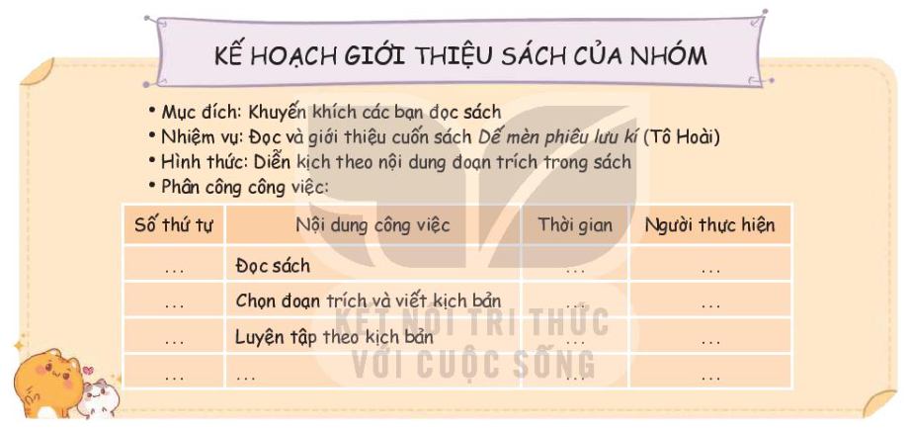

Slide 19
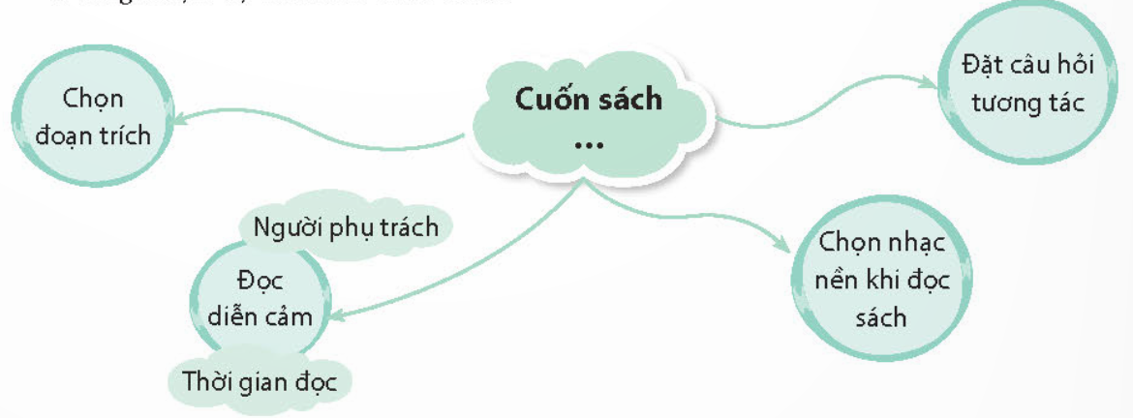

Slide 20
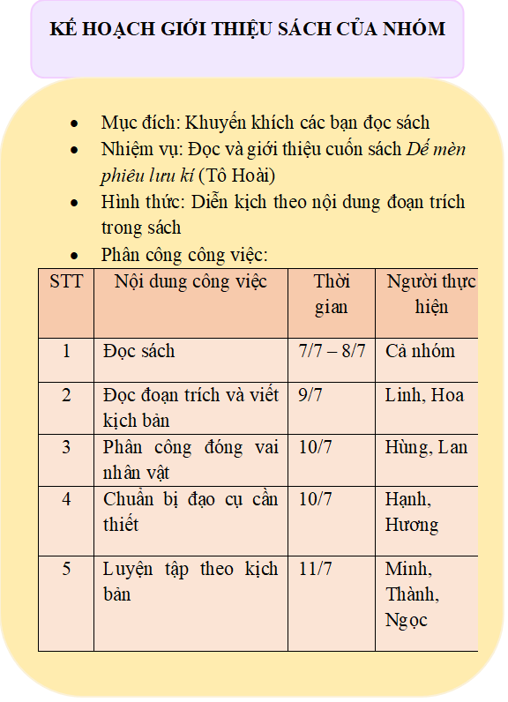

Slide 21
Vận dụng
Vận dụng

Slide 22





Chuẩn bị một cuốn sách em yêu thích để mang tới trong tiết Sinh hoạt lớp”.

Slide 23
Sinh hoạt lớp

Slide 24





Slide 25







Các tổ trưởng báo cáo kết quả hoạt động trong tuần của tổ
Lớp trưởng báo cáo kết quả học tập của lớp trong tuần

Slide 26

Ưu điểm:
GV ĐIỀN Ở ĐÂY
GV ĐIỀN Ở ĐÂY

Slide 27

Hạn chế:
GV ĐIỀN Ở ĐÂY
GV ĐIỀN Ở ĐÂY

Slide 28

Nhà văn nhí
Nhà văn nhí

Slide 29

PHƯƠNG HƯỚNG HOẠT ĐỘNG TUẦN….
GV ĐIỀN VÀO ĐÂY

Slide 30



Tháng …

Slide 31

Chủ đề tuần 13:
CHỦ ĐỘNG THỰC HIỆN NHIỆM VỤ ĐỌC SÁCH

Slide 32
3. Chia sẻ về tiến độ thực hiện kế hoạch giới thiệu sách

Slide 33
Nhiệm vụ của em là gì?
Em đã làm được những việc nào để hoàn thành nhiệm vụ? Em có gặp khó khăn gì khi thực hiện nhiệm vụ của mình không? Khó khăn đó là gì?
Thảo luận nhóm
Cách em ghi nhớ nhiệm vụ cá nhân và tự nhắc việc cho mình là gì?

Slide 34

Cùng nhóm đưa ra phương án theo dõi, tự điều chỉnh hành động của mình

Slide 35
4. Thực hiện việc đọc sách cá nhân tại lớp

Slide 36
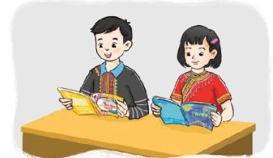
Thực hiện việc đọc sách cá nhân tại lớp
Đọc cuốn sách em yêu thích
Ghi lại những chi tiết mà em thấy ấn tượng trong nội dung vừa đọc.

Slide 37




Về nhà
Ghi lại những từ ngữ, câu văn hay vào cuốn sổ đọc sách hoặc dán lên tờ bìa nơi góc học tập ở nhà.

Slide 38


